Slide 1
算法简介
张史梁
slzhang.jdl@pku.edu.cn

Slide 2
基本算法
分治法
贪心法
动态规划
穷举法
回溯法
分支界限法
2

Slide 3
分治法
凡治众如治寡，分数是也。
——《孙子兵法·势篇》
3
Notes:
治理大军团就象治理小部队一样有效，是依靠合理的组织、结构、编制

Slide 4
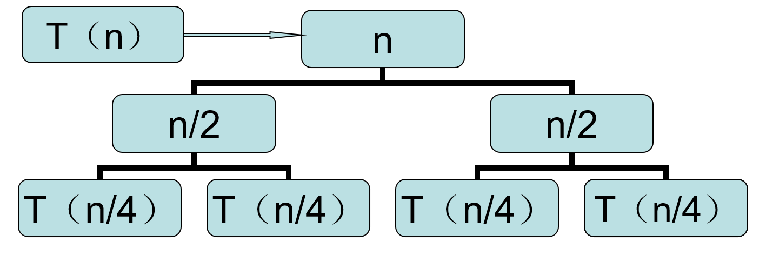
分治法
任何一个可以用计算机求解的问题所需的计算时间都与其规模有关。问题规模越小，越容易直接求解，解题所需计算时间也越少。
对于一个规模为n的问题，可以将其分解为k (1≤k ≤ n)个规模较小的子问题，这些子问题互相独立且与原问题形式相同。首先递归地解这些子问题，然后将各子问题的解合并得到原问题的解。
基本思想：将一个难以直接解决的大问题，分割成一些规模较小的相同问题，以便各个击破，分而治之。
4
Notes:
例如，对于n个元素的排序问题，当n=1时，不需任何计算。n=2时，只要作一次比较即可排好序。n=3时只要作3次比较即可，…。而当n较大时，问题就不那么容易处理了。要想直接解决一个规模较大的问题，有时是相当困难的。

Slide 5
分治法例子
二分法检索
快速排序算法
快速排序算法每趟把一个元素放入排完序后它所应在的位置，这个位置把原表分成了两个子表
归并排序算法
归并排序算法是把规模为ｎ的问题分成规模为[n/2]的两个子问题
5

Slide 6
归并排序
分：简单地将原始序列划分为两个子序列
治：分别对每个子序列递归排序
合：将排好序的子序列合并为一个有序序列，即归并过程
4
5
1
3
9
8
2
1
1
2
4
2
2
1
4
3
5
5
4
3
3
5
9
7
7
7
8
8
7
8
9
9
6

Slide 7
统计逆序对
给定n个数a₁, a₂ … a_{n}
如果存在存在a_{i} > a_{j}且i < j，则称这样的元素对<a_{i}, a_{j}>为一个逆序对
统计这n个数中逆序对的总数
比如n=5，a₁到a₅分别为5,3,1,4,3
则逆序对有<5,3>,<5,1>,<5,4>,<5,3>,<3,1>,<4,3>共6对
朴素的O(n²)的算法?
7

Slide 8
分、治
分：类似于归并排序，将这n个数平均分成两部分
a₁ ~ a _{⎣n/2⎦}元素为第一部分，
a _{⎣n/2⎦+1} ~ a_{n}为第二部分
治：在得到规模较小的子问题后，分别求它们的逆序对个数
只有一个元素，显然逆序对个数为0
如果元素为两个，那么第一个数大于第二个数则逆序对个数为1，否则为0
若元素个数超过2个……
递归分治
8

Slide 9
怎么合？
由“分”和“治”两步，知道
a₁ ~ a _{⎣n/2⎦} 和 a _{⎣n/2⎦+1} ~ a_{n} 逆序对个数
a₁ ~ a_{n}中逆序对，包括：
分别处于两个子序列中的逆序对
第一个数在a₁ ~ a _{⎣n/2⎦}中，第二个数在a _{⎣n/2⎦} ₊₁ ~ a_{n}中的逆序对（跨越逆序对）
不能把两个子序列中逆序对的个数单纯相加
9
Notes:
“合”这一步往往比较让人头疼，分治算法效率，往往也取决于这一步做得怎么样。

Slide 10
逆序对示例
假设序列一为：1，3，5，6 ，序列二为：1，2，4，7
在序列一中从小往大扫描：
先扫描1，序列二中没有比1小的数；
扫描到3，序列二中比3小的最大数是2，存在两个逆序对<3,2>,<3,1>
扫描到5，序列二中比5小的最大数是4，存在三个逆序对<5,4>,<5,2>,<5,1>
扫描到6，序列二中比6小的最大数是4，存在三个逆序对<6,4>,<6,2>,<6,1>
共计8个“跨越逆序对”
总的时间复杂度是O(nlogn)
因为序列一是从小到大扫描，序列二的指针也总是右移的。这样仅仅扫描一遍，即O(n)的时间，便能统计“跨越逆序对”的个数。
10

Slide 11
逆序对示例
//两路归并排序，Array[]为待排序数组，left，right分别为数组两端
int MergeSort(Record Array[], Record TempArray[], int left, int right)
{
int count = 0;
if (left < right) // 如果序列中只有0或1个记录，就不用排序
{
int middle=(left+right)/2; //从中间划分为两个子序列
count += MergeSort(Array, TempArray, left,middle); // 左递归
count += MergeSort(Array, TempArray, middle+1,right); //右递归
count += Merge(Array, TempArray, left, right, middle); // 归并
}
return count;
}
11

Slide 12
逆序对示例
int Merge(Record Array[], Record TempArray[], int left, int right, int middle)
{
for (int j=left; j<=right; j++) TempArray[j] = Array[j]; // 辅助空间
int index1=left; // 左边子序列的起始位置
int index2=middle+1; // 右边子序列的起始位置
int i=left; // 从左开始归并
int count=0;
while (index1 <= middle && index2 <= right)
{ //取较小者插入合并数组中
while (index2 <= right && TempArray[index1] > TempArray[index2])
Array[i++] = TempArray[index2++];
count += index2 - (middle+1); // 右子序列中有比TempArray[index1]小的数
if (index2 <= right) Array[i++] = TempArray[index1++];
}
// 只剩左序列复制
while (index1 <= middle) Array[i++] = TempArray[index1++];
while (index2 <= right) Array[i++] = TempArray[index2++];
return count;
}
12

Slide 13
分治法小结
分割 分割成p个子问题。子问题间相互独立
应该把原问题分割成多少个子问题才合适？子问题规模是否应该相同？
需具体问题具体分析。一般来讲，均匀获得较好效果
求解 如果子问题大于预定阈值m，则递归应用算法求解，否则直接对子问题求解
一般递归代价较大，故而有阈值m。m如何确定呢？
具体问题具体分析。严格数学分析，做试验或根据经验值等
合并
具体问题具体分析
13

Slide 14
贪心法
分阶段解决问题，每一阶段作一步决策。
14

Slide 15
贪心法
贪心法把构造可行解的工作分阶段来完成
每一阶段，做决策的依据只有当前状态
每一阶段的所作的这一步决策都是“看上去”在当前状态下所能作出的最优决策（贪心策略）
贪心法在每一步都做出一个局部最优的选择，以期在总体上仍然达到最优。
15

Slide 16
贪心法适用范围
贪心选择性质——正确性
所求问题的最优解，可以通过一系列的局部最优解的选择，即贪心选择得到
满足贪心选择性质得到最优解，否则为近似解
一般采用数学归纳法证明最优解
对选择步骤归纳
对问题规模归纳
16

Slide 17
贪心法例子
多叉路口交通灯管理问题
Dijkstra的最短路径算法
求从源点到其它各结点的最短路径，它总是从那些最短路径还不知道的结点中挑选一个到源点最近的结点。
dist[n]={ {0, 0}, {50, 0}, {10, 0}, {MAX, -1}, {45, 0}, {MAX, -1} }
求最小生成树算法的Prim算法、Kruskal算法
Prim算法mst[5]={ {0,1,10}, {0,2,∞}, {0,3,∞}, {0,4,19}, {0,5,21} }
Kruskal算法 (v1, v2), (v1, v3), (v2, v3), (v0, v1), (v1, v5), (v3, v5)…..
17

Slide 18
Prim算法的基本思想
首先从集合V中任取一顶点(例如取顶点v₀)放入集合U中这时U={v₀}，边集合TE=NULL
然后在所有一个顶点在集合U里，另一个顶点在集合V-U里的边中，找出权值最小的边(u,v)(u∈U,v∈V-U)，将边加入TE，并将顶点v加入集合U
重复上述操作直到U=V为止。这时TE中有n-1条边，T=(U,TE)就是G的一棵最小生成树
U
V-U
u
v
u’
v’
18

Slide 19
贪心法—地图着色
贪心法在各个阶段，选择那些在某些意义下是局部最优的方案，但不是每次都能成功地产生出一个整体最优解。
以着色问题为例，
用一种颜色给尽可能多的顶点着色；
换一种颜色重复(1)，直到所有顶点全部着色为止。
19

Slide 20
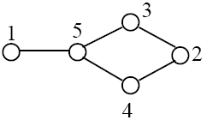
贪心法—地图着色
贪心法近似解
按1，2，3，4，5顺序着色
{1，2} {3，4} { 5 }
最优解
{1，3，4 } {2，5}
对某些问题，如果只要求一个与最优解相差不多的次优解就满足要求时，选用贪心法可以帮助我们很快地得到这样的解。
20

Slide 21
动态规划法
21

Slide 22
动态规划法
有些问题常常在分解时会产生大量的子问题，同时子问题界限不清，互相交叉，因而可能重复多次解同一个子问题。
可以在得到每个子问题的解（包括其子子问题的解）时，把解保留在一个表格中，遇到相同的子问题时，就从表中找出来直接使用。
这种方法就是动态规划法(Dynamic Programming)。
22

Slide 23
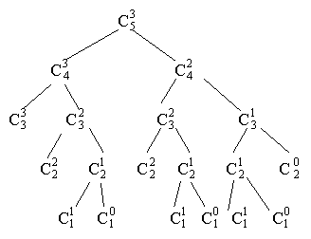
动态规划法－求组合数
组合数递推式：
每次求解可将其分为两个子问题和
分解得到的二叉树结构(右图）
23

Slide 24
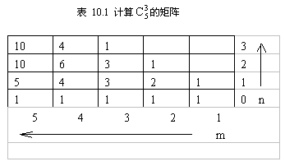
动态规划法－求组合数
首先将ｍ＝ｎ的位置上以及ｎ＝0的位置上元素皆填为1。
填某一中间表目时，只要把它右边表目的元素与右下方表目的元素之和填入即可。这样很快就能求出 ＝10。
24

Slide 25
动态规划法－Floyd算法
求所有结点间最短路的Floyd算法
如果(v_{i},…,v_{k})和(v_{k} , …,v_{j})分别是从v_{i}到v_{k}和从v_{k}到v_{j}允许k个顶点{v₀,v₁,…, v_{k-1}}为中间点的最短路径，
(v_{i}, {v₀,v₁,…,v_{k-1}}, v_{j})
则将 (v_{i},…,v_{k})+(v_{k} , …,v_{j}) 与 从vi到vj允许k个顶点{v0,v1,…, vk-1}中间点的最短路径 进行比较，取较短者为从v_{i}到v_{j}允许k+1个顶点{v₀,v₁,…,v_{k}}为中间点的最短路径。
(v_{i}, {v₀,v₁,…,v_{k}}, v_{j})
依次类推，直到加入顶点v_{n-1}为止，则得到的是v_{i}到v_{j}允许n个顶点v₀,v₁,…,v_{n-1}为中间点的最短路径。
25

Slide 26
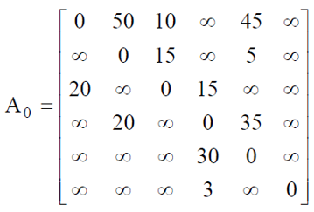
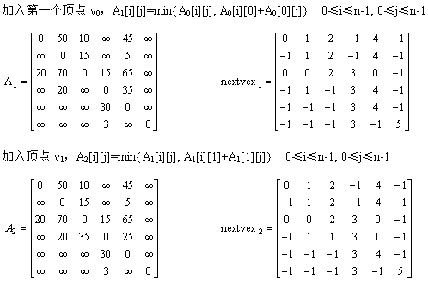
Floyd算法—例子
v₀
20
50
v₂
∞
v₁
v₁
20
5
v₃
v₄
35
26

Slide 27
动态规划法优点
问题的规模越大，用动态规划法的优势就越明显地体现出来。时间效率要大大高于不填表递归的求解所花费的时间。
对于某一类问题（如一些递归），分治法时间代价是O(2^{n})，而动态规划法的时间代价仅要O(n²)。
27

Slide 28
动态规划法与分治法
共同点:
把大问题分解为若干较小的子问题，通过求解子问题得到原问题的解。
不同点：
分治法每次分解的子问题数目比较少，子问题之间界限清楚，处理的过程通常是自顶向下进行；（归并排序）
动态规划法分解的子问题可能比较多，而且子问题相互包含，为了重用已经计算的结果，要把计算的中间结果全部保存起来，通常是自底向上进行。（Floyd算法）
28

Slide 29
动态规划法与贪心法
区别1
动态规划法先求子问题的解，再通过求解子问题构造原问题的解；
贪心算法是直接地解原问题。
区别2
动态规划法通过对若干局部最优解的比较，去掉次优解，从而产生了更高一层次的局部最优解。
贪心法每阶段只作一个选择，各阶段的解一选出就固定不变，后阶段的局部最优基于前阶段的挑选，往往只能求出次优解。
29
Notes:
Kmp 可以用动态规划算法进行理解， next数组里存放了子问题的解

Slide 30
穷举法
30

Slide 31
穷举法
也称枚举，指的是从问题可能的解的集合中一一枚举各元素。
用给定的检验条件判定哪些是无用的，哪些是有用的。
能使命题成立，即为其解。
典型应用举例：
密码破解
穷举次数：
最好情况 1
最坏情况 K^{n}
n位，每位基数k (k种可能取值)
穷举法的特点是算法简单，但是运算量大是它的缺点。当问题的规模变大，循环的阶数愈大，执行的速度愈慢。
从全局观点使用穷举法，计算量容易过大。在局部地方使用穷举法，其效果会十分显著。
31
Notes:
穷举法的特点是算法简单，但是运算量大是它的缺点。当问题的规模变大，循环的阶数愈大，执行的速度愈慢。
从全局观点使用穷举法，计算量容易过大。在局部地方使用穷举法，其效果会十分显著。

Slide 32
穷举法
穷举的适用范围
可预先确定解的个数n
解变量A _{l}，A₂， …，A_{q}的值的可能变化（范围预先确定）
优化策略
减少穷举次数
合理选择用于穷举的变量
注意穷举的顺序
合理的剪枝可以提高效率
减少判断每种情况的时间
32
Notes:
穷举本质上属于搜索算法
行遍所有可能

Slide 33
例：宴会上的彩灯
在举行宴会的房间的一面墙上，30盏彩灯排成5行6列，每盏灯带有1个开关。按动某盏灯的开关，它和它上下左右的灯都会转变状态。
宴会之后，这些彩灯有开有关，愁煞了管理员。如何才能将这些彩灯统统关上呢？
开关的状态
有2³⁰种可能
33

Slide 34
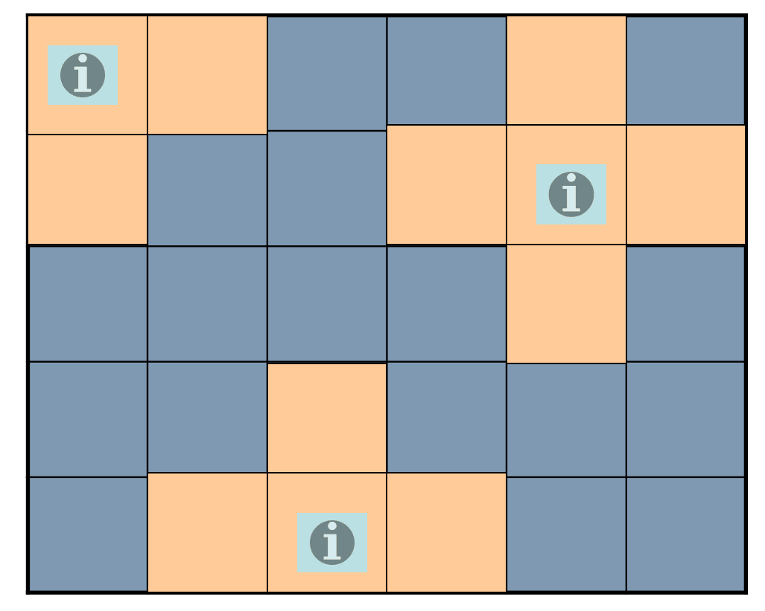
彩灯状态转换示意图
每个开关最多被操作一次，因为操作两次的结果相当于没有操作。
第i行的灯的状态只能由第i-1, i, i+1行的开关控制。
如果第i-1, i行开关状态已经确定，为了要关上第i行的灯，第i+1行开关的状态也就被唯一确定。
34

Slide 35
关灯策略：局部穷举
穷举对第一行开关的操作。
按动第二行的开关，把第一行的灯都关上。
按动第三行的开关，把第二行的的灯关上。
……
按动第五行的开关，看是否可以恰好第四行和第五行的灯的灯。
35

Slide 36
彩灯题小结
效率比较：
2³⁰
VS
2⁶
结论：
对问题进行分析，你会发现需要穷举的东西往往没有想象的那么多。
36

Slide 37
小结
穷举是一种非常基本的算法思想
实现简单
常用实现方法：多重循环（for循环，while循环）
效率较低
深入分析，减少循环重数和次数
是否有其它更好的方法？
回溯法、分支限定法是穷举法的推广
37

Slide 38
回溯法
38

Slide 39
回溯法
有一类问题，要求找到一个满足某些条件的最优解，如果进行彻底的搜索，要进行大量的比较，要以大量的运算时间为代价。
回溯法（Backtracking）求助于回溯技巧，常常可以大大地减少实际的搜索数目。
本质是用深度优先的方法在解空间树中搜索。
在算法中都需要建立一个栈来保存搜索的路径。一旦产生的部分解序列不合要求，就要从栈中找到回溯的前一个位置，继续试探。
感性认识——皇后问题、迷宫问题
39

Slide 40

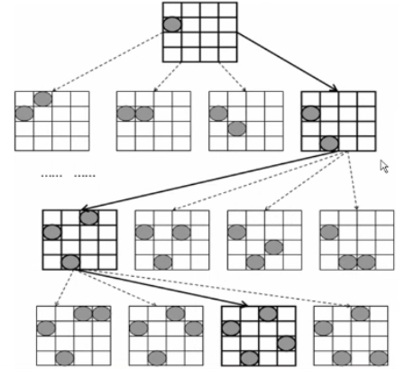
四皇后问题
在一个4×4的国际象棋棋盘上，一次一个地摆放4枚皇后棋子，摆好后满足每行、每列和对角线上只允许出现一枚棋子，即棋子间不许相互俘获。
40

Slide 41
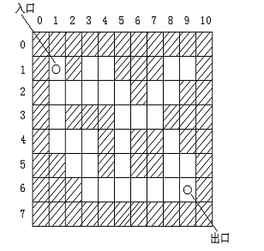
迷宫问题
迷宫可用如图所示的网格来表示。每个方格或为通道（空白方格），或为墙（带阴影的格子）。入口和出口是事先指定的两个方格。
找出从入口到出口的一个简单路径，即在求得的路径上不能重复出现同一通道块。
41

Slide 42
迷宫问题遍历顺序（右下上左）
1 1 1 1 1 1 1 1 1 1 1 1 1 1 1 1 1 1
入口 →
1
1
1
1
1
1
1
1
1
1 1 1 1 1 1 1 1 1 1
1 1 1 1
1 1 1 1 1
1 1 1 1 1 1 1 1 1 1 1 1
1 1 1 1 1 1
1 1 1 1 1 1 1
1 1 1 1 1
1 1 1
1 1 1 1 1 1 1 1
1
1
1
1
1
1
1
1
1
→ 出口
1 1 1 1 1 1 1 1 1 1 1 1 1 1 1 1 1 1
42
Notes:
右、下、上、左

Slide 43
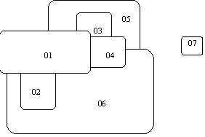
四色问题
下图中01，02，…，07标明七个区域，要求用不多于四种颜色对这七个区域进行着色，使得有公共界的区域不同色（就象世界地图上，相邻的国家着不同的颜色一样）
43

Slide 44
四色问题
按区域编号从小到大顺序着色。按色数从小到大的顺序进行试探。
如试探成功，则对下一区域着色；
如不成功，则用本区域的色数加１再试探；
如果色数大于４，则退回上一区域，改色（已着色数加１）再试探。
需要注意的是：按照顺序进行试探，这是至关重要的，它保证了搜索的系统性和彻底性。
转化问题为图的形式，图中每一个顶
点对应一个区域，区域有公共边界表现
为相应顶点间有边连接。
再选择适当的数据结构（例如用相邻
矩阵表示图）就可以实现这个算法。
44

Slide 45
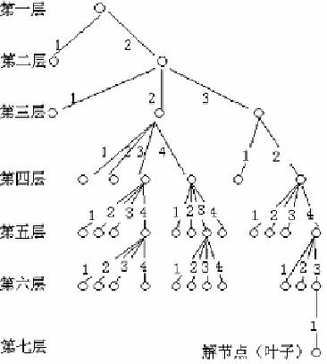
解空间树
回溯法通过系统地搜索来确定解，我们可以构造出一棵解空间树
四色问题的解空间树
解空间(1,1,1,1,1,1,1) ~(4,4,4,4,4,4,4)
它是一棵高度为7的四叉完全树，共有4⁷个叶子。
解问题就相当于用一种方法周游这棵树，从树根到树叶之间的路径就是一个元组（一个候选的解）
45

Slide 46
回溯法& 穷举法
穷举法：
对解空间树上的所有叶子节点测试
回溯法
从树根开始，变试探变往下走。若在某一层次查明不符合提议，则不往下走，砍掉以下树杈（剪枝），调到下一个树杈上继续试探往下走；
这样边走边砍，大量大量的树杈，从而节省掉大量的穷举
一旦走到叶子，就找到了一组解。
46

Slide 47
回溯法小结
好的搜索算法 ＝ 好的搜索顺序 ＋ 好的剪枝
好的搜索顺序来源于对问题本身的理解
更小的搜索空间
更好搜索树结构
每个结点的子结点数更少
解离根结点更近
好的剪枝来源于算法应用的熟练程度
搜索顺序 > 剪枝
47

Slide 48
分枝界限法
48

Slide 49
分枝界限法
分枝界限法（Branch and Bound）也是一种在表示问题解空间的树上进行系统搜索的方法。
所不同的是，回溯法使用了深度优先策略，
而分枝界限法一般采用广度优先策略，同时还采用最大收益（或最小损耗）策略来控制搜索的分枝。
49
Notes:
分支限界法类似于回溯法，也是在问题的解空间上搜索问题解的算法。

Slide 50
分枝界限法
一般情况下，分支限界法与回溯法的求解目标不同
回溯法的求解目标是找出解空间中满足约束条件的所有解；
分支限界法的目标则是找出满足约束条件的一个解，或是在满足约束条件的解中找出使某一目标函数值达到极大或极小的解，即在某种意义下的最优解。
50

Slide 51
总结
分治法
通过把问题化为较小的问题，从而简化或减少了原问题的复杂度
贪心法
通过分阶段地挑选最优解，较快地得到整体的较优解
动态规划法
用填表的方法保存了计算的中间结果，从而避免了大量重复的计算
回溯法
跳过大量无须测试的元组，很快地得到需要的解
分枝界限法
在系统搜索解空间时，加入上下界的条件检查以达到有效剪枝的目的
51

Slide 52
总结
这些方法的共同之处是运用技巧避免穷举测试
分治法和动态规划法都是将问题分成子问题来做的
贪心法、动态规划法以及回溯法都是从某一集合中选出子集，通过一系列的判定来得到解
贪心法、分枝界限法和回溯法都要进行逐项的测试比较逐步达到整个解
动态规划、回溯法都是逐步逼近最优解而最终得到满足条件的解
解空间
分枝界限法、动态规划法和回溯法得到问题的最优解
贪心法既可能得到次优解，也可能得到最优解，依赖于具体问题的特点和贪心策略的选取
52

Slide 53
参考文献
王晓东，算法设计与分析，清华大学出版社，2003，P146-190
刘景，计算机算法引论----设计与分析技术，科学出版社，2003年，P158-178
原福永，算法设计与分析，机械工业出版社，1998，P213-236
Stuart Russell，人工智能----一种现代方法，人民邮电出版社，2002（英文版），P92-115
教材：张铭 赵海燕 王腾蛟 宋国杰，《数据结构与算法实验教程》，国家十一五规划教材，高教社2011年1月
国家精品课“数据结构与算法”
http://www.jpk.pku.edu.cn/pkujpk/course/sjjg/
53

Slide 54
谢谢大家 ！
祝考试顺利，学业有成！

